Slide 1
機器學習
HW02 － 心臟肌肉影像分割(模型訓練)
教師
國立臺北科技大學資訊工程系

Slide 2
目錄
01
章節05

Slide 3
目錄
評分標準
作業說明
繳交資訊

Slide 4
評分標準
02
章節05

Slide 5
評分標準
Simple baseline (4pt)
Medium baseline (4pt)
Strong baseline (2pt)

Slide 6
作業說明
03
章節05

Slide 7
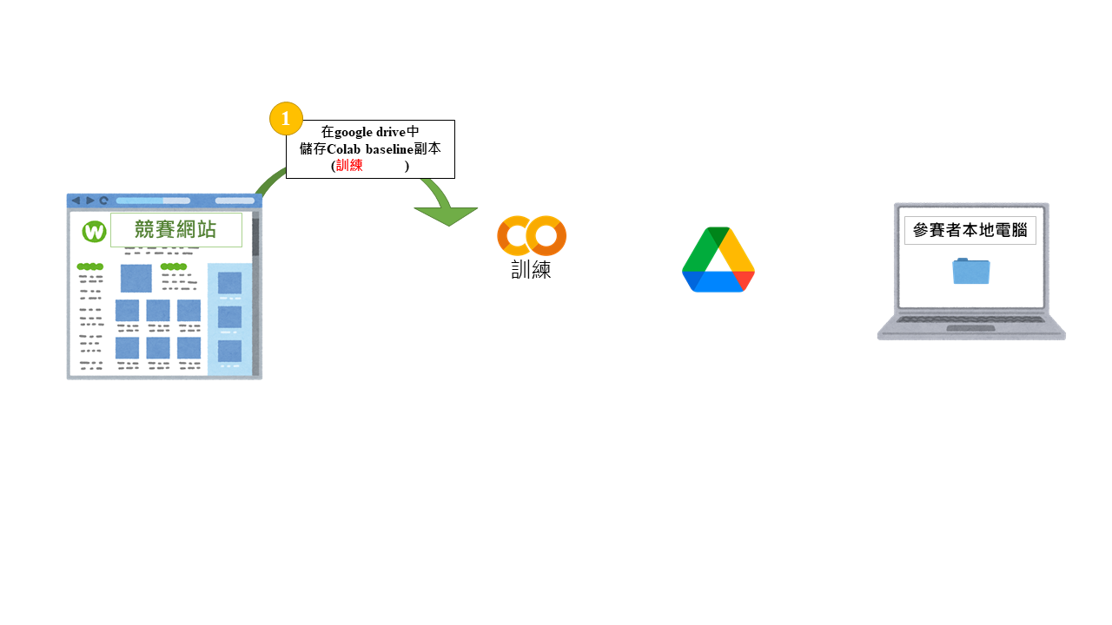
Simple baseline (4pt)
根據課程講義中範例程式碼Colab的超連結，前往訓練模型的colab。

Slide 8
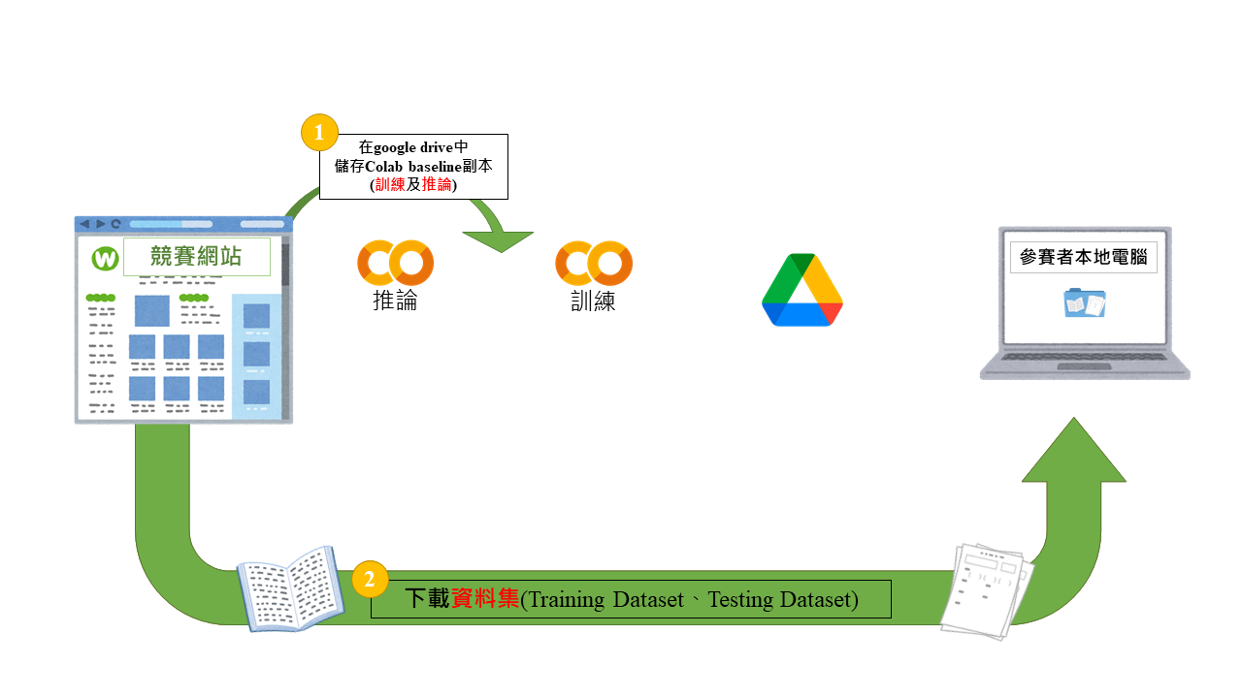
Simple baseline (4pt)
下載資料集(訓練集)到本地端 local 電腦。

Slide 9
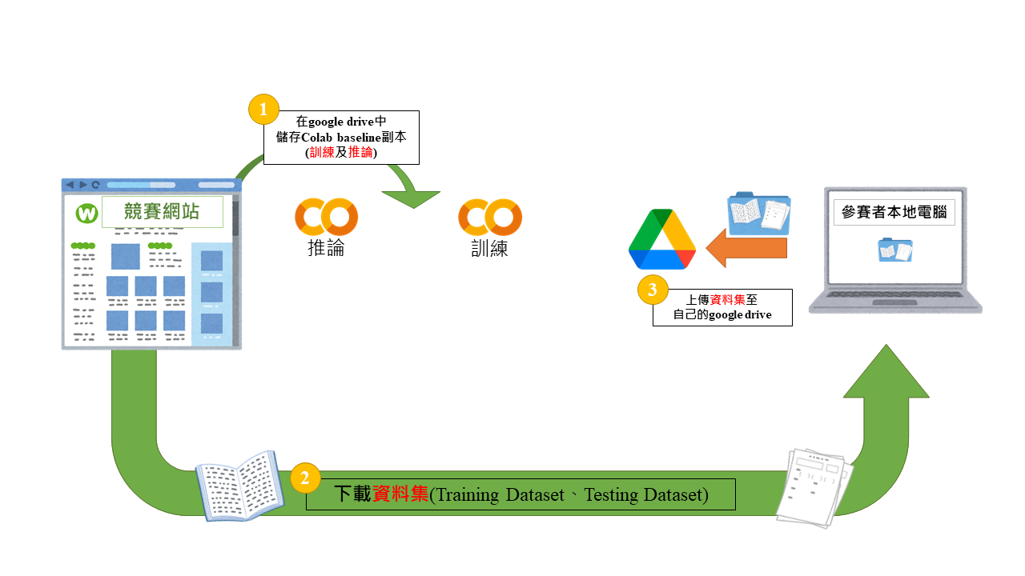
Simple baseline (4pt)
上傳資料集(訓練集)到 Google Drive。

Slide 10
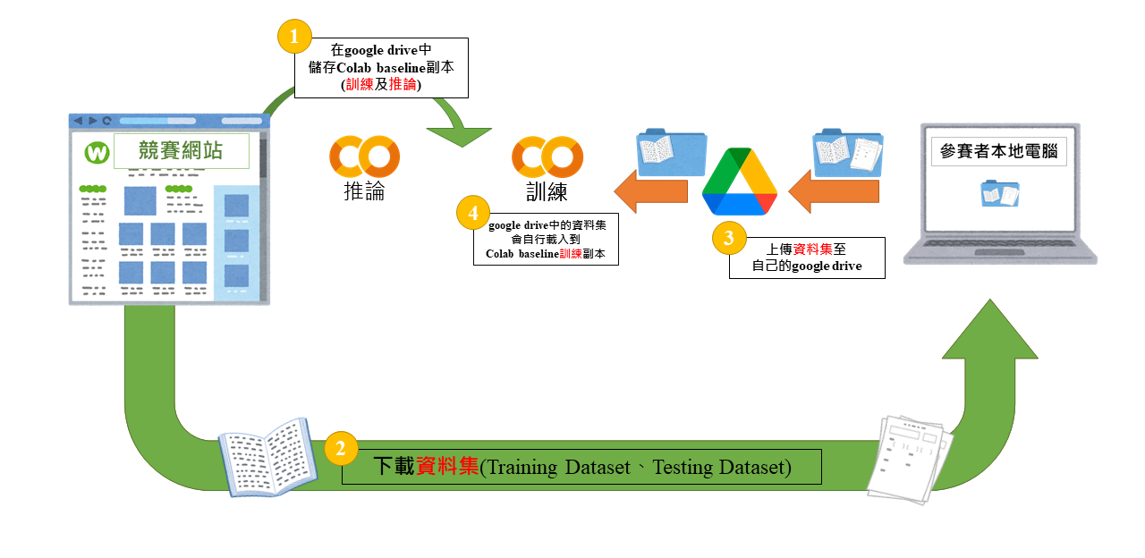
Simple baseline (4pt)
執行 Colab，從 Google Drive 載入50筆訓練集到 Colab。

Slide 11
Simple baseline (4pt)
預設的訓練設定檔(AICUP_training.json) 訓練/驗證/測試(9/3/3)筆
  訓練：patient0011~0019 九筆
  驗證：patient0048~0050 三筆
  測試：patient0001~0003 三筆
Colab程式只會從50筆訓練集之中，取其中的15筆來訓練 baseline 模型(3D U-Net)，訓練時間耗時半小時。

Slide 12
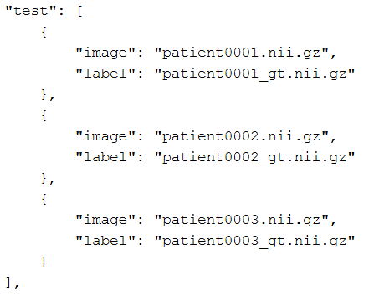
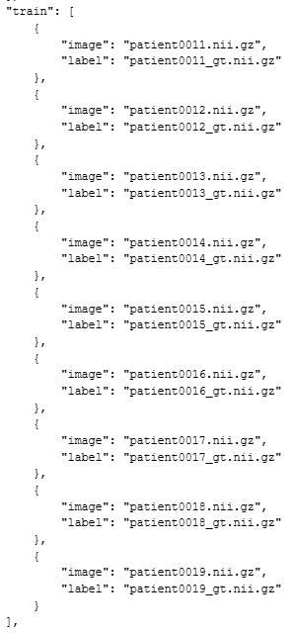
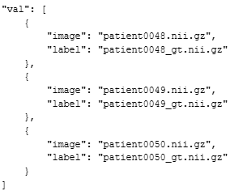
設定檔 AICUP_training.json 解說
測試
訓練
驗證

Slide 13
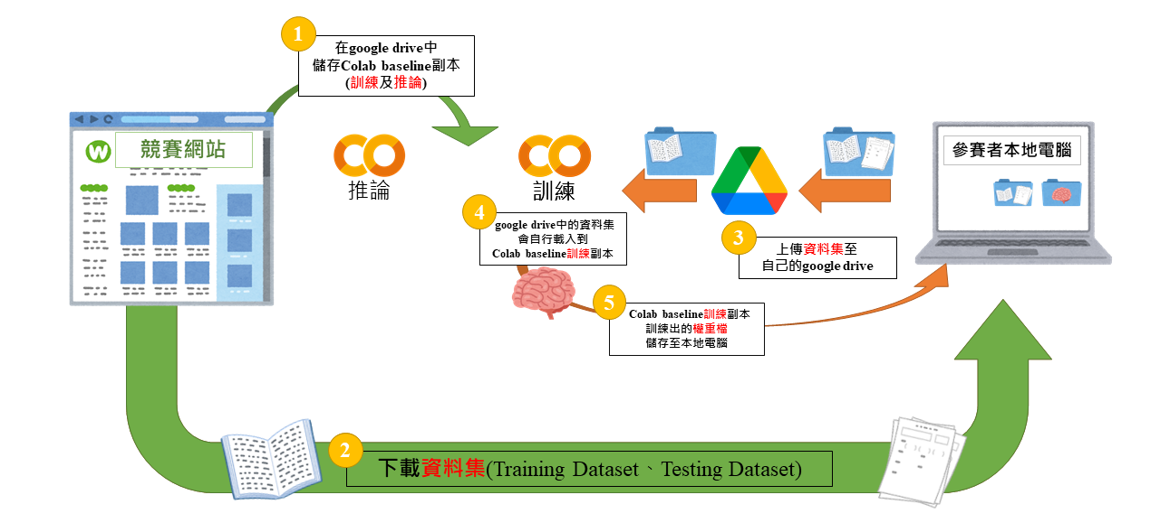
Simple baseline (4pt)
將 Colab 中所有步驟執行完畢，完成訓練 baseline 模型(3D U-Net)。
訓練完成後，Colab 產生權重檔(AICUP_training.zip)，檔案107MB。
將上述 baseline 模型權重檔，下載至你的本地端 local 電腦。

Slide 14
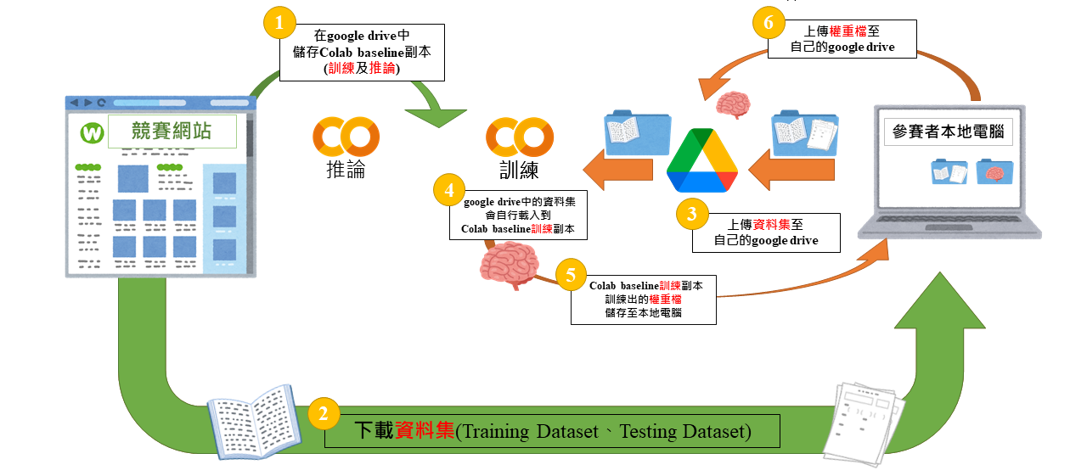
Simple baseline (4pt)
將權重檔放入自己的 Google Drive。

Slide 15
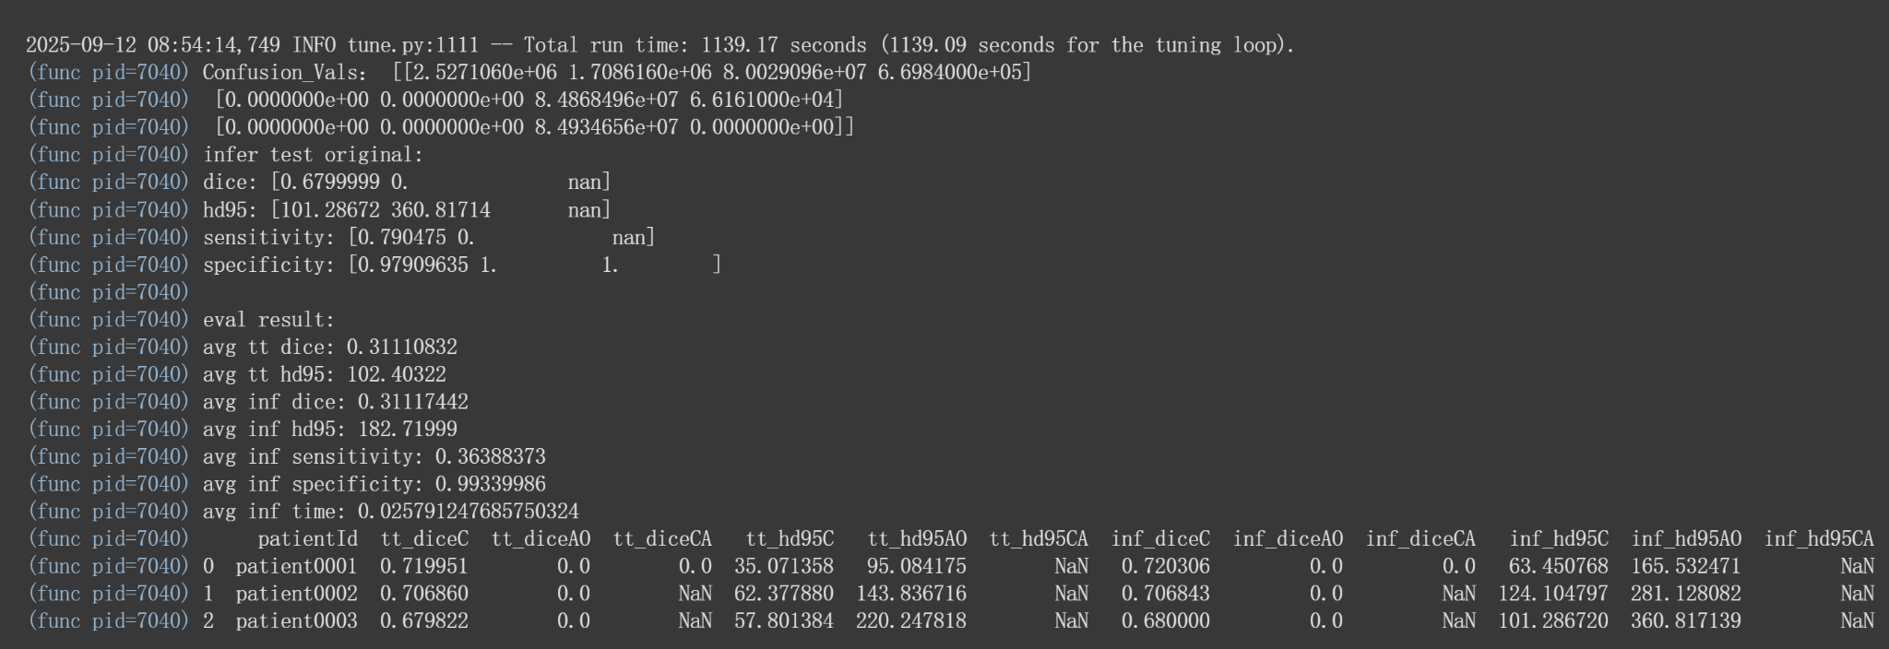
Simple baseline (4pt)
將訓練完的 Dice 分數結果(如下圖)，截圖並放到作品集網站

Slide 16
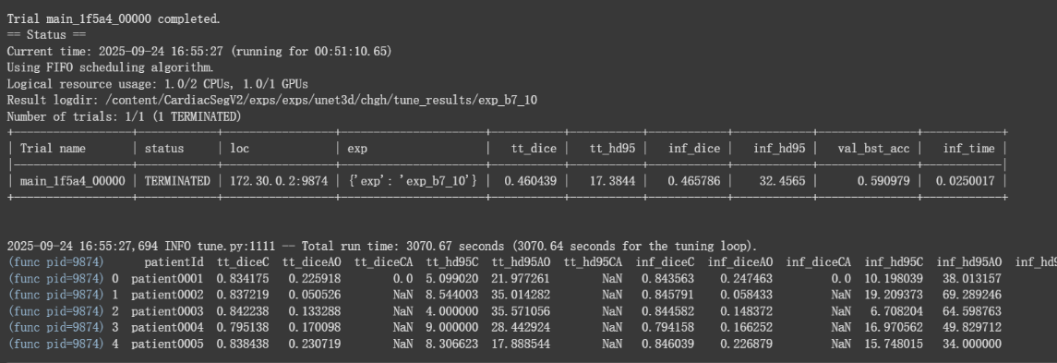
Medium baseline (4pt)
調整設定檔(AICUP_training.json)增加筆數，訓練/驗證/測試(20/5/5)筆。
Colab 承重最多訓練/驗證/測試(20/5/5)筆，超過的話會 out of memory。
請將測試筆數固定設置為patient0001~0005
將 Colab 上面訓練出來的 Dice 分數結果(如下圖)，截圖並放到作品集網站。

Slide 17
Medium baseline (4pt)
預設的訓練設定檔(AICUP_training.json) 訓練/驗證/測試(20/5/5)筆
  訓練：patient0011~0030 二十筆
  驗證：patient0046~0050 五筆
  測試：patient0001~0005 五筆
Colab程式只會從50筆訓練集之中，取其中的40筆來訓練 baseline 模型(3D U-Net)，訓練時間耗時半小時。

Slide 18
Strong baseline (2pt)
使用其他模型(例如: Attn U-Net、UNETR、Swin UNETR...等)，對心臟資料進行訓練，並繳交 Colab 程式碼連結到你的 HW02 作品集。
https://docs.monai.io/en/stable/networks.html#nets
比賽可以成功訓練出最多的模型數量
成功訓練出最多的模型數量，名列全班前20名。(1pt)
成功訓練出最多的模型數量，名列全班前10名。(1pt)
並將成功訓練出的畫面截圖並放到作品集網站，並說明使用了哪些模型。
使用15筆資料就可

Slide 19
Strong baseline (2pt)
https://docs.monai.io/en/stable/networks.html#nets
model_name = 'unet3d' 紅色為Monai內建的模型
  unet3d 紫色為實驗室提供的模型
  attention_unet
  DynUNet
  cotr
  unetr
  swinunetr
  unetcnx_a1
  unest
  testnet
https://docs.monai.io/en/stable/networks.html#nets

Slide 20
繳交資訊
04
章節06

Slide 21
作業上傳
作業二作品集，請上傳至
https://github.com/你的帳號/ml2025f/tree/main/hw02
繳交範例，請見https://golden-demise.github.io/ml2025f/hw02/index.html

Slide 22
Regulations
You should finish your homework on your own.
Do not share your codes with any living creatures.
Your HW will get 0 pt if you violate any of the above rules.
Professor & TAs preserve the rights to change the rules & grades.

Slide 23
助教聯絡資訊
05
章節07

Slide 24
助教聯絡資訊
TA Email
  胡凱翔
  t114598018@ntut.org.tw
  Email 標題
    請按照此格式(X為作業編號) : [-hw0X-學號]
    例如：-hw01-114598001

